Slide 1
WELCOME

Slide 2
NHÂN VẬT HOẠT HÌNH
MÔ PHỎNG CHUYỂN ĐỘNG CON NGƯỜI
GVHD: Đỗ Văn Tiến

Slide 3
CÁC THÀNH VIÊN CỦA NHÓM
Đỗ Minh Trí
19520307
Trần Duy Quang
19522102
Huỳnh Ngọc Công Danh
19521322
Phạm Thành Luân
19520154

Slide 4

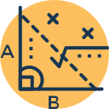
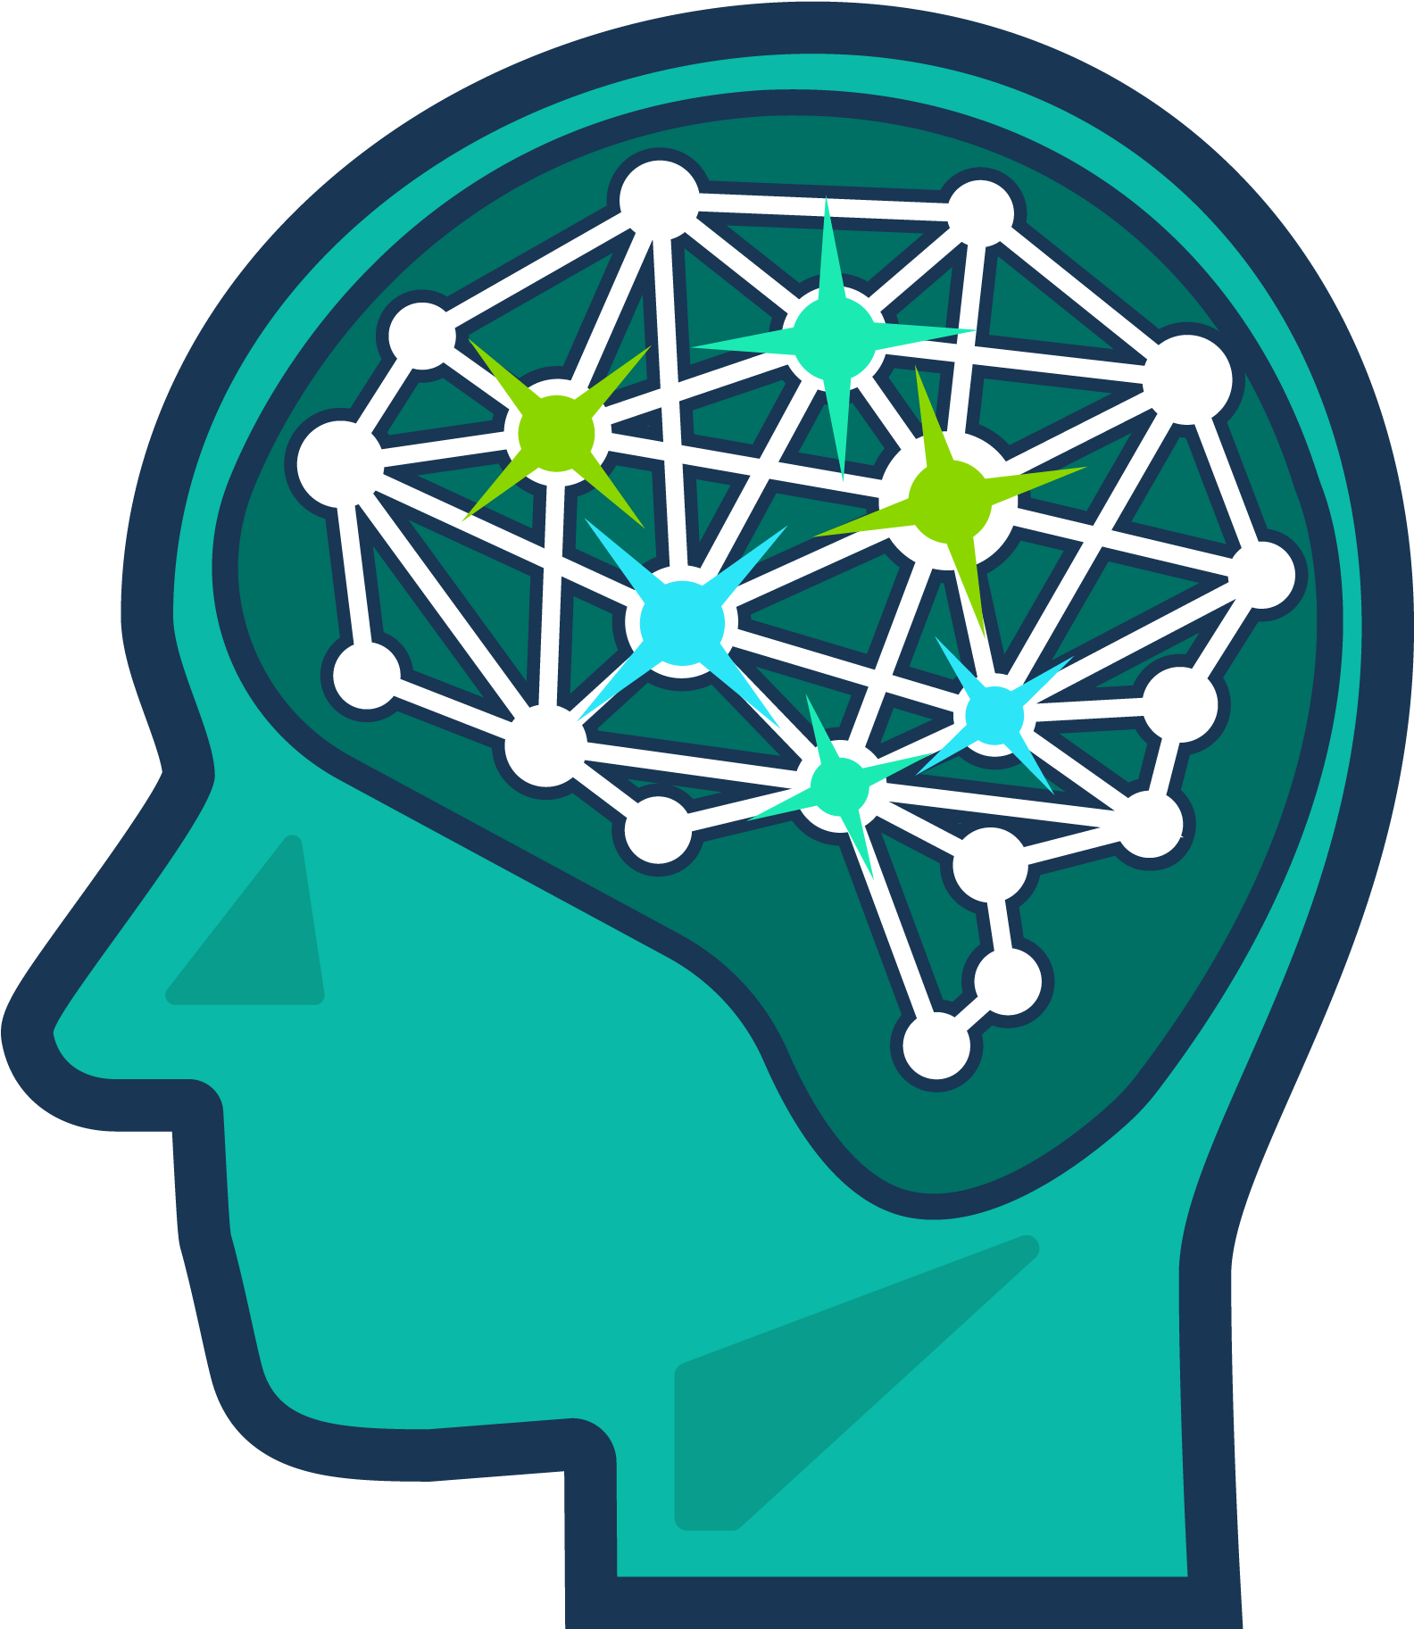


NỘI DUNG
Giới thiệu
01
02
MediaPipe
Nhân vật 3D
03
04
Đánh giá
Demo
05

Slide 5
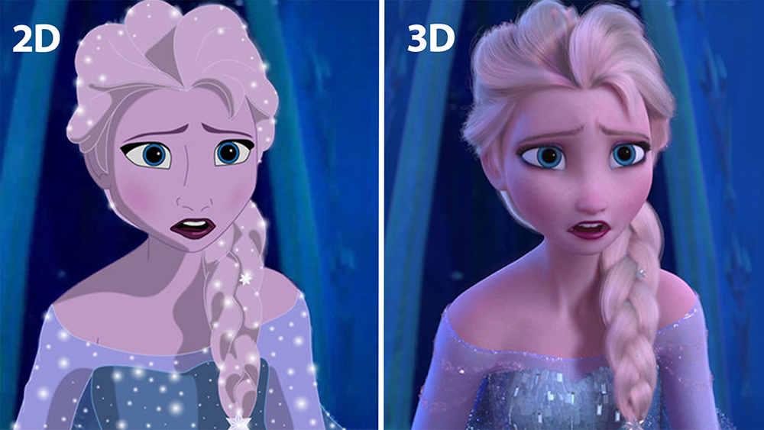
Giới thiệu :

Slide 6
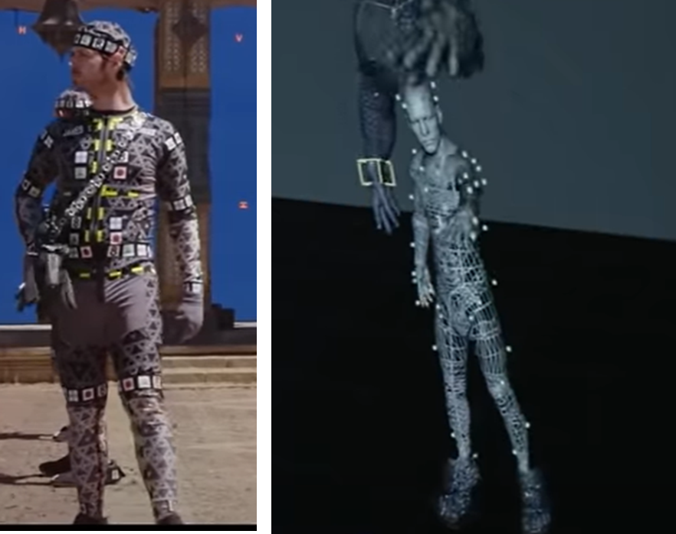
Giới thiệu :

Slide 7

BLAZEPOSE:

Slide 8
BLAZEPOSE
BlazePose bao gồm 2 mô hình máy học:
Dectector phát hiện vùng có hình người có trong input
Tracker lấy kết quả của detetor (ảnh có hình người) làm đầu vào để xác định các keypoints

Slide 9
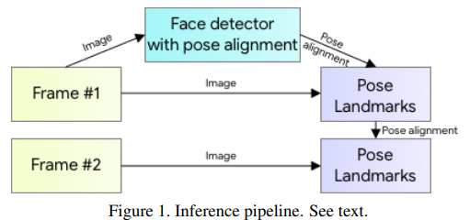
Ý tưởng:

Slide 10
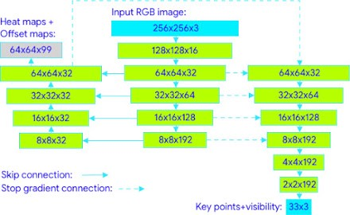
Detector:
Encoder heat map
Decoder heat map
Encoder regession

Slide 11
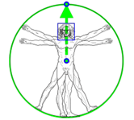
Tracker:
Căn chỉnh cơ thể người để điểm chính giữa hông ngay trung tâm của ảnh
Xoay đường nối giữa điểm hông và điểm chính giữa 2 điểm vai sao cho đường đó song song với trục y của frame trước đó

Slide 12

MEDIAPIPE:
Mediapipe giải quyết các bài toán nổi bật trong lĩnh vực Computer Vision - Thị giác máy tính.
https://google.github.io/mediapipe/

Slide 13
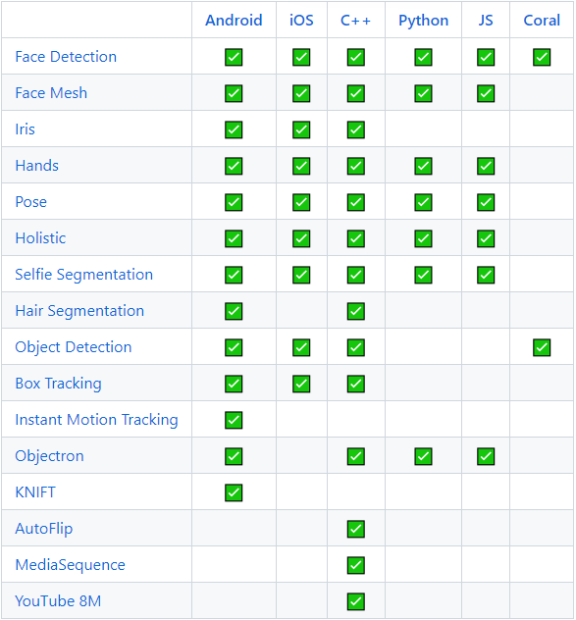
MEDIAPIPE:
MediaPipe là tập hợp của một loạt các giải pháp Machine Learning đa nền tảng, được phát triển bởi Google

Slide 14
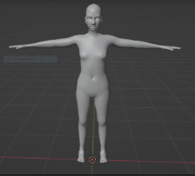
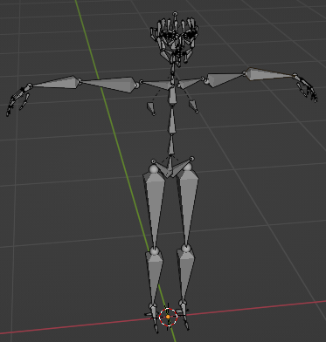
PHƯƠNG PHÁP THỰC HIỆN
Phần mềm để tạo ra các mô hình khung xương 3D và Pose Detection của MediaPipe để detect
Gán các khớp nối của mô hình khung xương trong Blender với các khớp nối của mô hình Pose estimation của MediaPipe

Slide 15
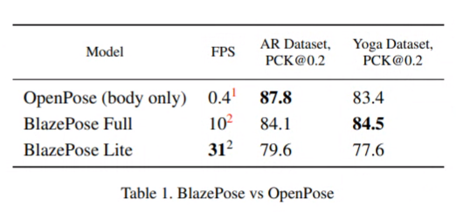
ĐÁNH GIÁ

Slide 16
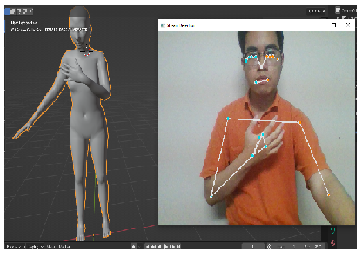
ĐÁNH GIÁ
Ưu điểm
Có thể phát hiện được cơ thể người trong ảnh nhanh chóng

Slide 17
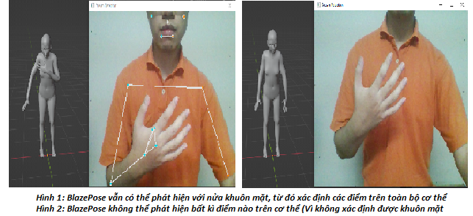
ĐÁNH GIÁ
Ưu điểm
Giải quyết các trường hợp một phần cơ thể bị che mất (Ngoại trừ khuôn mặt)

Slide 18
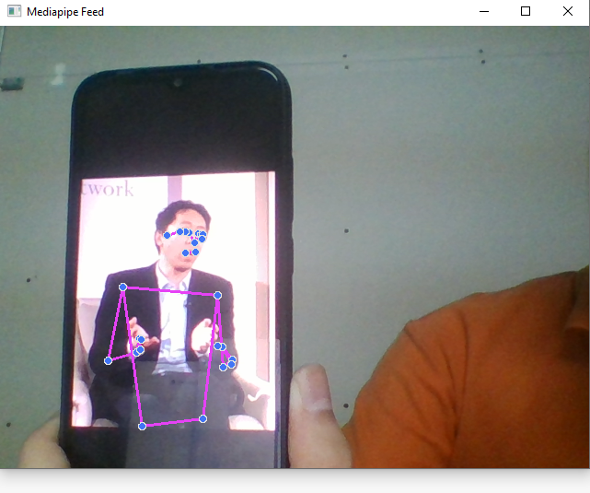
ĐÁNH GIÁ
Ưu điểm
Mô hình vẫn có thể cho ra kết quả phát hiện khung xương ở các trường hợp không phải vật thể sống

Slide 19
ĐÁNH GIÁ
Ưu điểm
Kích thước mô hình nhỏ, có thể chạy real-time và có thể chạy tốt trên các thiết bị không có nhiều tài nguyên tính toán (Vd: Điện thoại, Camera,... )

Slide 20
ĐÁNH GIÁ
Nhược điểm
Vẫn cho ra kết quả phát hiện khung xương ở các trường hợp không phải vật thể sống
Mô hình vẫn còn sử dụng quá nhiều phương pháp biến đổi xử lý ảnh

Slide 21
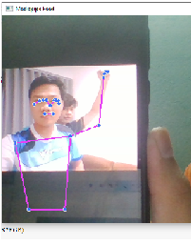
ĐÁNH GIÁ
Nhược điểm
Mô hình chỉ hoạt động tốt với ảnh có 1 người

Slide 22
Demo

Slide 23
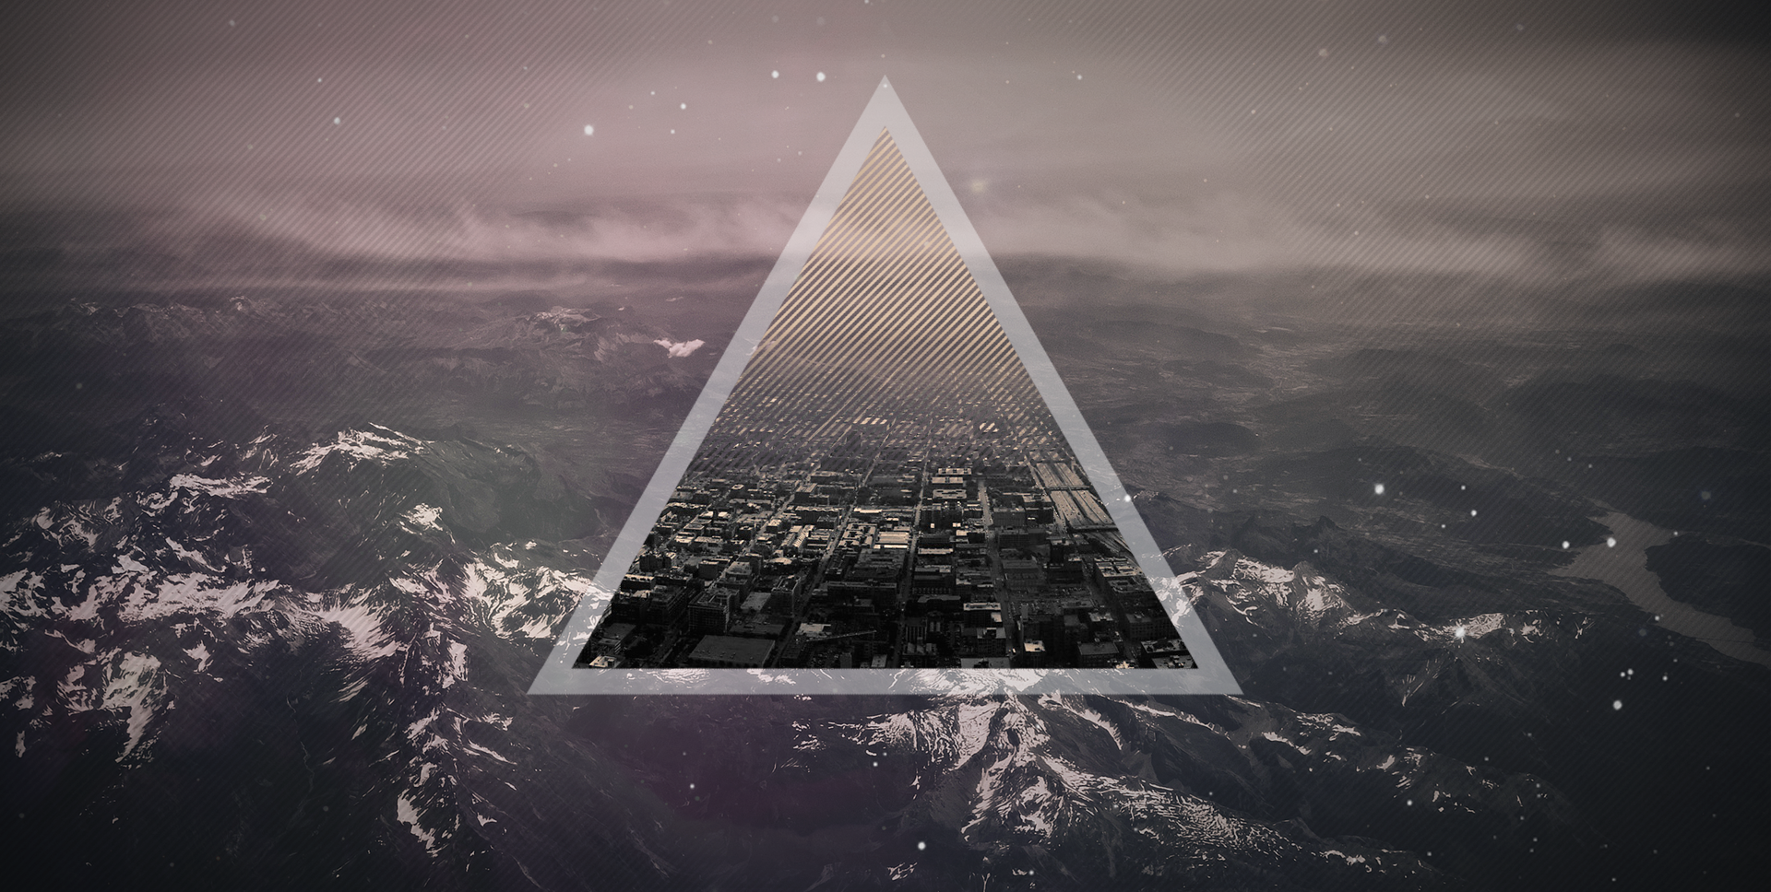
Cảm ơn thầy
và các bạn đã lắng nghe!

Slide 24
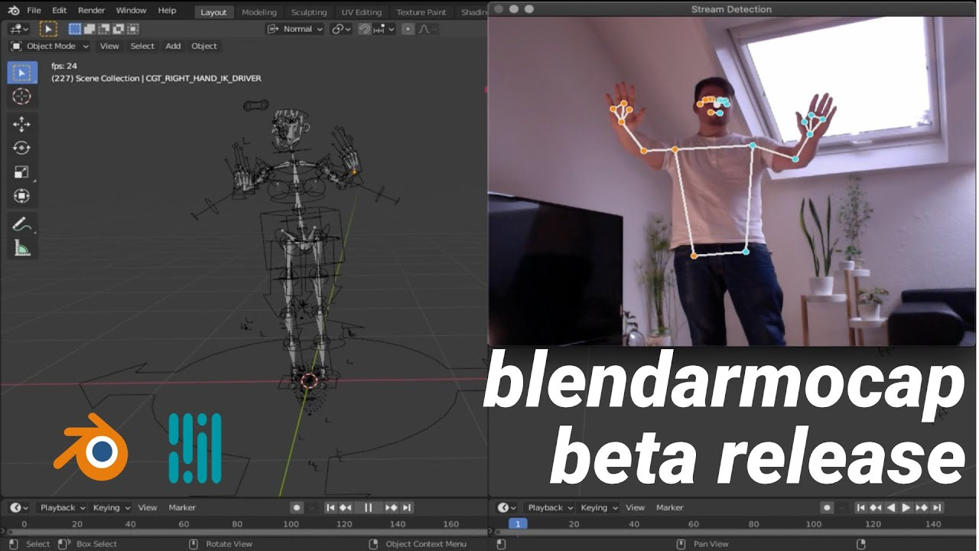
BlendArMocap

